Slide 1
INFORMÁTICA APLICADA A LA ESTADÍSTICA

Slide 2
MEDIDAS DE DISPERSIÓN EN STATGRAPHICS

Slide 3
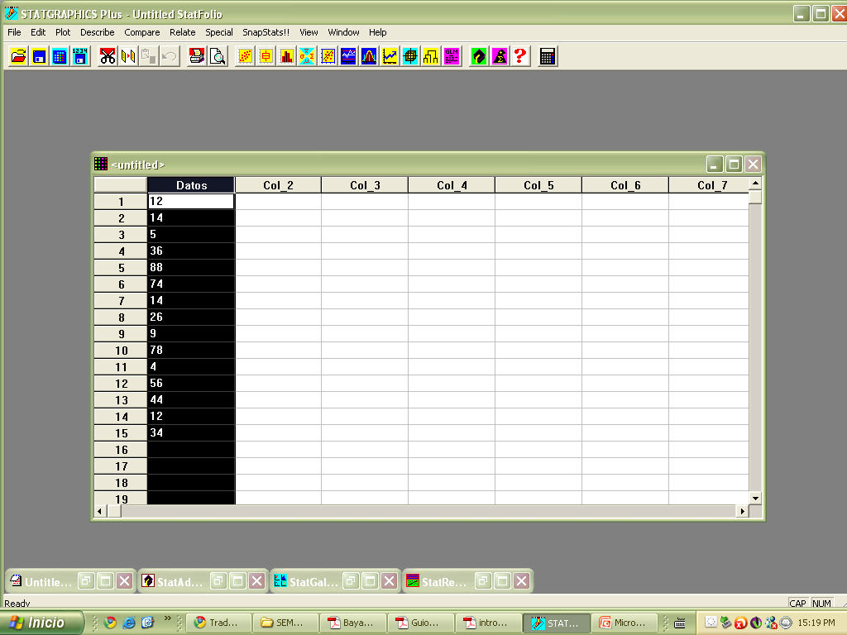
DESVIACIÓN MEDIA
Este es el conjunto de datos del cual calcularemos Las medidas de dispersión
En Statgraphics las medidas de dispersión se calcularan todas a la misma vez y se nos mostrará los resultados en una ventana

Slide 4

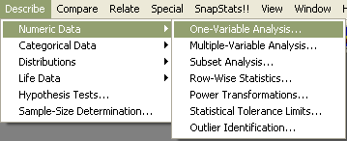
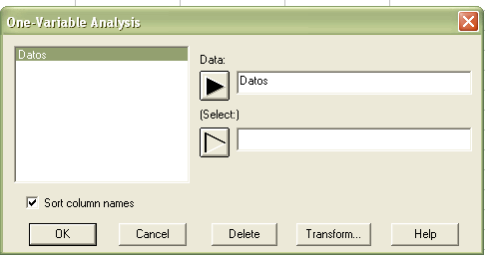
Para ello vamos a la pestaña Describe/Numeric Data/One Variable Analysis
Escogemos la columna de datos para realizarle el análisis correspondiente, Luego presionamos OK

Slide 5
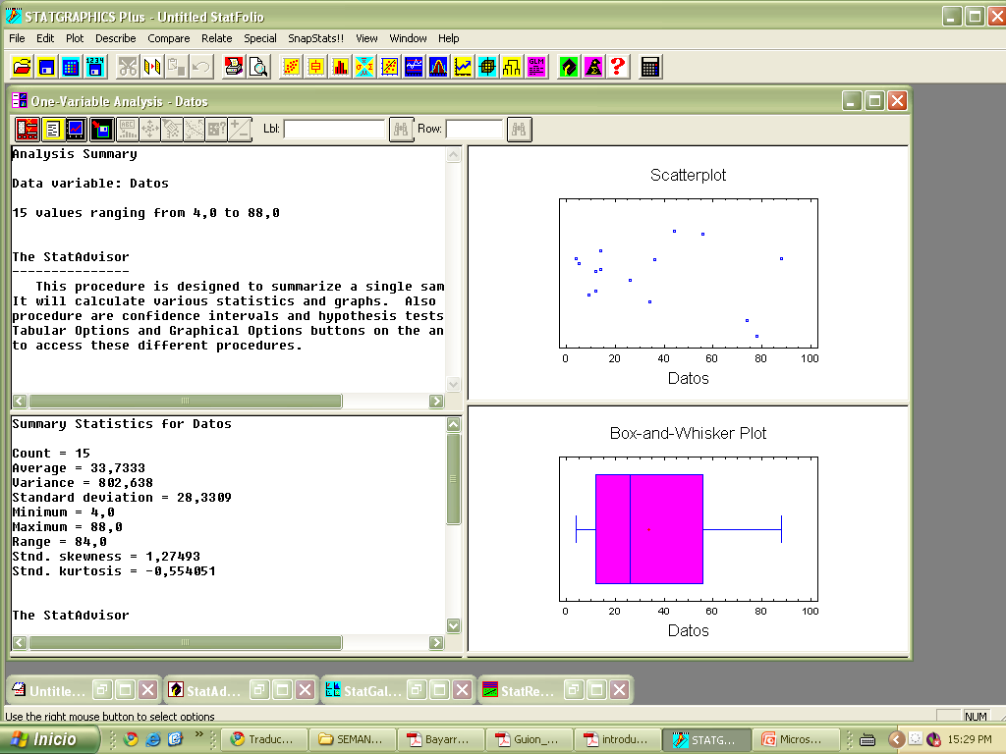
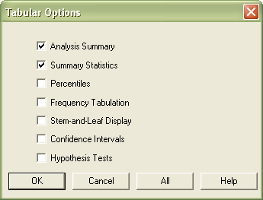
De esta forma se mostrara los resultados esperados, en el cuadro de Summary Statistics for Datos
En el caso de que no nos apareciera el cuadro de Summary Statistics for Datos. Lo que debemos hacer es presionar el botón para seleccionar el cuadro faltante.

Slide 6
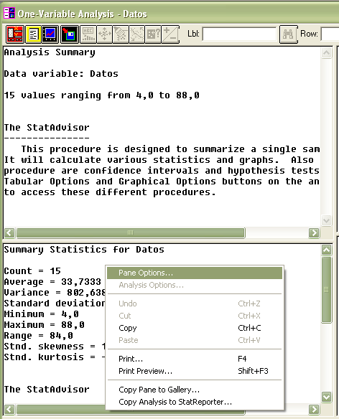
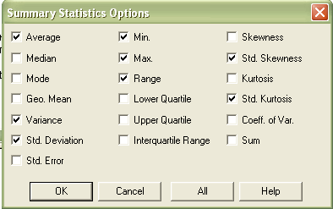
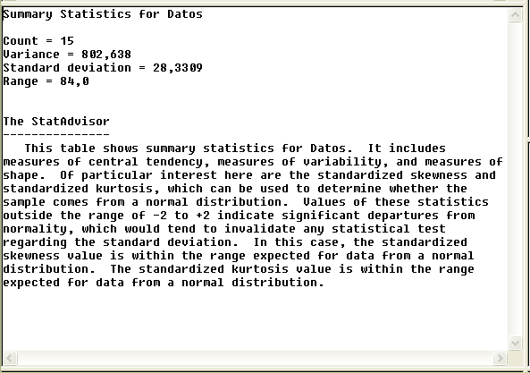
Luego dando clic derecho en la ventana de Summary Statistics for Datos y escogiendo la opción de Pane Options
Aparece una ventana que nos muestra diversos tipos de medidas, entre ellas las de medidas de dispersión central, las cuales debemos escoger para que se pueda hacer el análisis respectivo. Al finalizar se nos mostrará de la siguiente forma:

Slide 7
CENTRO OPERADOR DE EDUCACIÓN SUPERIOR (COES)

